Slide 1


离散数学
哈密顿图
石油学院计算机系 金 忠
http://patternrecognition.asia/dm

Slide 2
6.3 哈密顿图
哈密顿通路、哈密顿回路
哈密顿图
哈密顿图的必要条件
哈密顿图的充分条件
竞赛图
旅行货郎问题

Slide 3
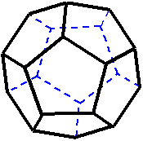
哈密頓周遊世界問題
十九世纪中期威廉·哈密顿爵士描述了一个数学游戏：從正十二面體的一個頂點出發，沿著正十二面體的棱前進，要把二十個頂點無一遺漏地全部通過，而且每個頂點恰好只通過一次，最後回到出發點。
Notes:
關於周遊世界問題是有一段頗為有趣的故事的。話說當年哈密頓設計了這個問題，並且以二十五英鎊賣給了玩具商。玩具商就為此而設計了一個玩具。
玩具商起初以為這是一道難題，可以吸引消費者購買。誰知當這玩具推出巿面後，這個問題就立刻被人解決了！令到玩具商虧蝕了一大筆金錢。

Slide 4
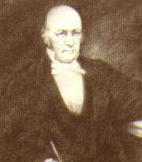
威廉·哈密顿爵士 Sin William Rowan Hamilton (1805 – 1865)
英国数学家、物理学家。 1863年，美国科学院选定在都柏林出生的爱尔兰人William Rowan Hamilton为它的第一个外籍院士，它们认为Hamilton是当时最伟大的科学家。
爱尔兰政府决定：2005年是Hamilton Year-哈密顿年。
Notes:
Hamilton诞生在1805年8月3-4日的正夜，他是一个天才神童。在都柏林大学圣三一学院（该大学的数学学院已定名为哈密顿学院）的每一次文学和科学测试中他都从没有被任何人超过，他大学时居住在Dunsink天文台并在没有毕业时已是爱尔兰皇家天文学家一员，他对数学和物理理论做出重要的贡献。

Slide 5
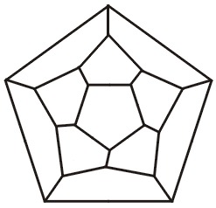
哈密頓周遊世界問題
把正十二面体的一面正五邊形ABCDE沿着棱剪开，并将该五邊形「張開」，並將它「壓平」在一個平面上（如右下圖）。
A
A
B
B
E
E
C
D
C
D

Slide 6
哈密頓周遊世界問題
可以畫出一個符合要求的路徑（如左下圖中的藍線）。將這個路投影於原正十二面體之上（如右下圖），那麼就解決了這個問題。
A
B
E
C
D
Notes:
周遊世界問題可以算是歐拉七橋問題的延續。解此題時，亦應用了圖論的特性，就是圖中點與線之間的關係是最重要的，點的位置和線的長度並不重要，因此我們可以將原圖變形，並壓平至一個平面之上來考慮，從而得到它的解。

Slide 7
定义6.5 哈密顿图
设G=(V,E)是一个图
若G中存在一条通路通过每一个顶点一次且一次，则称这条初等通路为哈密顿通路，并称G为半哈密顿图
若G中存在一个回路通过每一个顶点一次且仅一次，则称这个初等回路（圈）为哈密顿圈，并称G为哈密顿图。
到目前为止判定一个图是否是哈密顿图的充要条件尚不知道，而且这个问题是图论中主要的未解决问题之一。
说明：平凡图是哈密顿图. 环与平行边不影响图的哈密顿性.
Notes:
初等回路=圈

Slide 8
例 画一个图， （1）使它是一个哈密顿图和一个欧拉图； （2）使既不是一个哈密顿图和又不是一个欧拉图； （3）使它是一个哈密顿图但不是一个欧拉图； （4）使它不是一个哈密顿图但是一个欧拉图.
解: (1) （2）
(3) （4）

Slide 9
例 (1) 画一个欧拉图，但不是哈密顿图。 (2) 画一个哈密顿图，但不是欧拉图。 (3) 画一个有哈密顿路的非哈密顿图 (4) 画一个有哈密顿通路但无哈密顿圈的欧拉图。
解： 下面两个例子都适合（1）（3）（4）的要求
右边的例子适合（2）的要求

Slide 10
定理6.6 (必要条件 )
若G=(V,E) 是一个哈密顿图，则对于V的每一个非空子集S，均有
p(G－S) ≤|S|
其中p(G－S)表示图G擦去属于S中的顶点后，剩下子图的连通分枝的个数。

Slide 11
定理6.6的证明
设C是图G中的哈密顿圈，对于V的任意的一个非空子集S。显然有：
p(C－S) ≤|S|
其中C－S表示图G仅由哈密顿圈C中的边组成的子图擦去S中的顶点后所得子图, p(C－S)表示这样的子图的连通分枝的个数。
显然 p(G－S) ≤p(C－S),
所以 p(G－S) ≤p(C－S) ≤|S|
定理得证。

Slide 12
例 非哈密顿图的例子
非
不满足必要条件，不是哈密顿图。
不满足必要条件，不是哈密顿图。

Slide 13
例 如图
不满足必要条件，不是哈密顿图。因为删去黑点所示的三个顶点，剩下四个连通分枝（见右下图）。

Slide 14
例 皮德森（Petersen）图
满足必要条件，但也不是哈密顿图（尽管有哈密顿通路）。
在该图G中，对任意的顶点集合S，都满足
p(G-S) ≡１≤|S|．

Slide 15
定理6.7 (充分条件)
设G=(V,E)是一个无向简单图，
|V|=n， n≥3.
若对于任意的两个不相邻顶点u，v∊V，
d(u)+d(v) ≥n-1，
那么, G中有哈密顿通路。
若对于任意的两个不相邻顶点u，v∊V，
d(u)+d(v) ≥n，
那么, G是哈密顿图。
Notes:
我们称一个没有多重边，没有自环，也没有孤立点的图为简单图，若不声明是简单图，就泛指图或多重图。
在耿素云《离散数学》上，充分性条件仅要求对于不相邻的顶点成立即可。

Slide 16
哈密顿存在的充分性条件的证明思路
先证G是连通图。
找一种起点与终点仅与通路中的顶点相邻的初等通路
将该初等通路变成一个初等回路(圈)
如果该初等回路就是哈密顿回路，证明完成；否则根据连通性，可以将该初等回路发展成更长的起点与终点仅与通路中的顶点相邻的初等通路，转②。

Slide 17
例 当n>2时，完全图Kn是哈密顿图
✘
✔
✔
✔
Notes:
我们称一个没有多重边，没有自环，也没有孤立点的图为简单图，若不声明是简单图，就泛指图或多重图。

Slide 18
例 充分条件未必是必要的
顶点数为6，但任意两个顶点的度数之和为4，即有4≤6，不满足充分性条件，但它仍然是哈密顿图。
不满足充分条件，不能由此判断它是否哈密顿图．
事实上，它不满足必要条件，故不是哈密顿图。

Slide 19
例 有12个人围坐一圆桌，边会餐边交流乒乓球技术。已知这12个人中，每个人至少和其余的6人打过球，试问是否有一种坐法，使每个人左、右俩人都和他打过球？请说明原因。
证明：12个人为12 个顶点，两个人若打过球，形成一条边，构造出图G=（V，E）。
因为这12个人中，每个人至少与其余6个人打过球，则对于任意两个顶点u和v，
d(u)+d(v)≥6+6=12，
因此图G存在哈密顿圈。沿哈密顿圈就座，能使每个人左、右两人都和他打过球。

Slide 20
例 设n≥2，有2n个人参加宴会，每个人至少认识其中的n个人，怎样安排座位，使大家围坐在一起时，每个人的两旁坐着的均是与他相识的人？
解 每个人用一个顶点表示，若二人相识，则在其所表的顶点间连边。这样得到一个2n 阶的无向图，因为对于任意的两个顶点u，v，有：
d(u)+d(v)≥2n
故图中存在一条哈密顿回路，这条回路恰好对应一个座位的适当安排。

Slide 21
例 11个学生要共进晚餐，他们将坐成一个圆桌，计划每次晚餐上，每个学生有完全不同的邻座，这样能共进晚餐几天？
分析： 考察K11。 每个顶点的度数为10， 所以有第1条哈密顿回路。
考察K11中去掉第1条哈密顿回路后的图。 每个顶点的度数为8， 所以有第2条哈密顿回路。
考察K11中去掉前2条哈密顿回路后的图。 每个顶点的度数为6， 所以有第3条哈密顿回路。
还有没有哈密顿回路呢？总共有55条边，最多有5条哈密顿回路。能不能找到5条哈密顿回路？

Slide 22
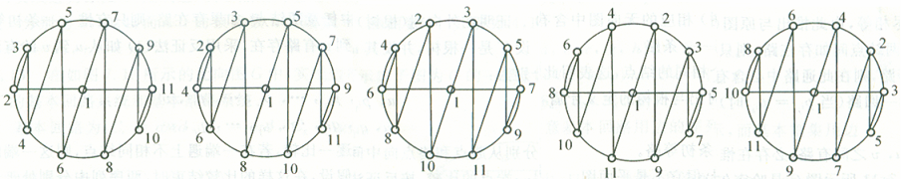
例 当n为不小于3的奇数时，完全图Kn恰有 (n-1)/2 条互相均无任何公共边的哈密顿圈。
Notes:
证明见王元元《离散数学导论》p174.

Slide 23
例 某公司生产的8种不同颜色的双色笔，已知在品种中，每种颜色至少分别与其它7种颜色中的4种颜色搭配。试用图论的语言证明可以挑选出4种双色笔，它们恰有8种不同的颜色。
解: 构造图G=(V,E)如下:以8个顶点表示8种不同的颜色; 若两种颜色出现在双色笔品种中,则它们对应的两个顶点之间有边连接。
在图G中，任意一个的度数至少是4，于是任意两个顶点的度数之和至少是8，满足存在哈密顿回路的充分条件。因此，在图G中，存在哈密顿回路， 按此回路可以找到两组“4种双色笔”，各自分别由8种不同的颜色的组成。
Notes:
(2008硕士）
23

Slide 24
例 设G为n个顶点的简单无向图 若G的边数为m=(n-1)(n-2)/2+2， 证明G为哈密顿图。
证: 利用反证法证明满足充分条件。
如果存在两点v1,v2, 使得
d(v1)+d(v2) ≤n-1
则从图G中擦去顶点v1，v2及其与它们关联的边后，考察剩下的n-2个顶点的图的边数m’。
① 若v1,v2不相关联， 则
m’ ≥m-(n-1)=(n-2)(n-3)/2+1
② 若v1,v2相关联， 则
m’ ≥m-(n-1-1)=(n-2)(n-3)/2+2
这与剩下的图是简单无向图矛盾。

Slide 25
例 设G为n个顶点的简单无向图 若G的边数为m=(n-1)(n-2)/2+1， 那么G是否一定为哈密顿图？
解: 结论不成立，下面是3个例子。
n=4
m=3×2/2+1
n=5
m=4×3/2+1
n=6
m=5×4/2+1

Slide 26
例 设 G=(V,E)是无向连通图，如果G中有割点或割边(桥)，则 G不是哈密顿图。
n=4
m=3×2/2+1
n=5
m=4×3/2+1
n=6
m=5×4/2+1
显然，割边(桥) 关联的顶点之一是割点

Slide 27
例 K_{n,m}是哈密顿图的充分必要条件是什么？试证之。
解： K_{n,m}是哈密顿图的充分必要条件是n=m>1.
充分性：当 n=m>1，|V|=2n>3,
对于任意两个顶点u与v，有
d(u)+d(v)=n+m=2n
满足哈密顿图的充分性条件。
必要性：显然n=m=1时, K_{1,1} 不是哈密顿图。
如果n<m, 则去掉n个顶点后剩下m个连通分支，不满足哈密顿图的必要条件。
如果m<n, 同理。
因此，n=m>1.

Slide 28
例 哈密顿圈(通路)是否存在？
不满足定理6.6的哈密顿圈存在的必要条件，可以判断它不是哈密顿图．
不满足定理6.7的哈密顿圈存在的充分条件，不能由此判断它是否哈密顿图．
不满足定理6.7的哈密顿通路存在的充分条件，不能由此判断它是否存在哈密顿通路，但可以由定义判断它存在哈密顿通路．

Slide 29
例考虑在七天内安排七门课程的考试，使得同一位教师所担任的两门课程考试不排在接连的两天中。试证明，如果没有教师担任多于四门课程，则符合上述要求的考试安排总是可能的。
证明：设G为具有七个顶点的图，每个顶点对应于一门课程考试，如果这两个顶点对应的课程考试是由不同教师担任的，那么这两个顶点之间有一条边。因为每个教师所任课程数不超过4，故每个顶点的度数至少是7-4=3，任意两个顶点的度数之和至少是6，故G总是包含一条哈密顿通路，它对应于一个七门考试科目的一个适当的安排。

Slide 30
有向哈密顿通路（圈）
一个有向哈密顿通路（圈）是一个包含每个顶点恰好一次的有向通路（圈）。
例 考察
A
ABC、BCA、CAB都是哈密顿通路。
ABCA是哈密顿圈。
B
C

Slide 31
例 有没有哈密顿通路?
A
B
A
B
C
D
C
D
哈密顿通路: ABCD
哈密顿圈: ABCDA
哈密顿通路:
ABCD, BCDA, CDAB,
DABC, BDAC

Slide 32
定义 竞赛图
设G是一个有向图。如果任意两个顶点之间恰好有一条有向边，则称G为竞赛图。
例 在循环赛中, n个参赛队中的任意两个队比赛一次, 假设没有平局, 用有向图描述比赛结果:顶点表示参赛队, A到B有一条边当且仅当A队胜B队.
A
B
C
D
n阶竞赛图的基图是n阶完全图K_{n}

Slide 33
定理 竞赛图G中存在哈密顿通路。
证明思路:
v₁
v₂
(v₁v₂)
或
v₁
v₂
v₁
v₂
v_{x}
(v_{x}v₁v₂)
v_{x}
或
v₁
v₂
v₁
v₂
v_{x}
v_{x}
(v₁v_{x}v₂)
(v₁v₂v_{x})

Slide 34
定理的证明思路(续)
或
v₁
v₂
v₃
v_{x}
v₁
v₂
v₃
v_{x}
(v_{x}v₁v₂v₃)
或
v₁
v₂
v₃
v₁
v₂
v₃
v_{x}
v_{x}
(v₁v₂v₃v_{x})

Slide 35
定理的证明思路(续)
v₁
v₂
v₃
v_{x}
v₂
v₃
v₁
v₂
或
v₁
v₃
v_{x}
v_{x}
(v₁v₂v_{x}v₃)
(v₁v_{x}v₂v₃)

Slide 36
定理6.8
在n(n≥2)阶有向图D中, 如果所有有向边均用无向边代替, 所得无向图中含生成子图K_{n}, 则D中存在哈密顿通路。

Slide 37
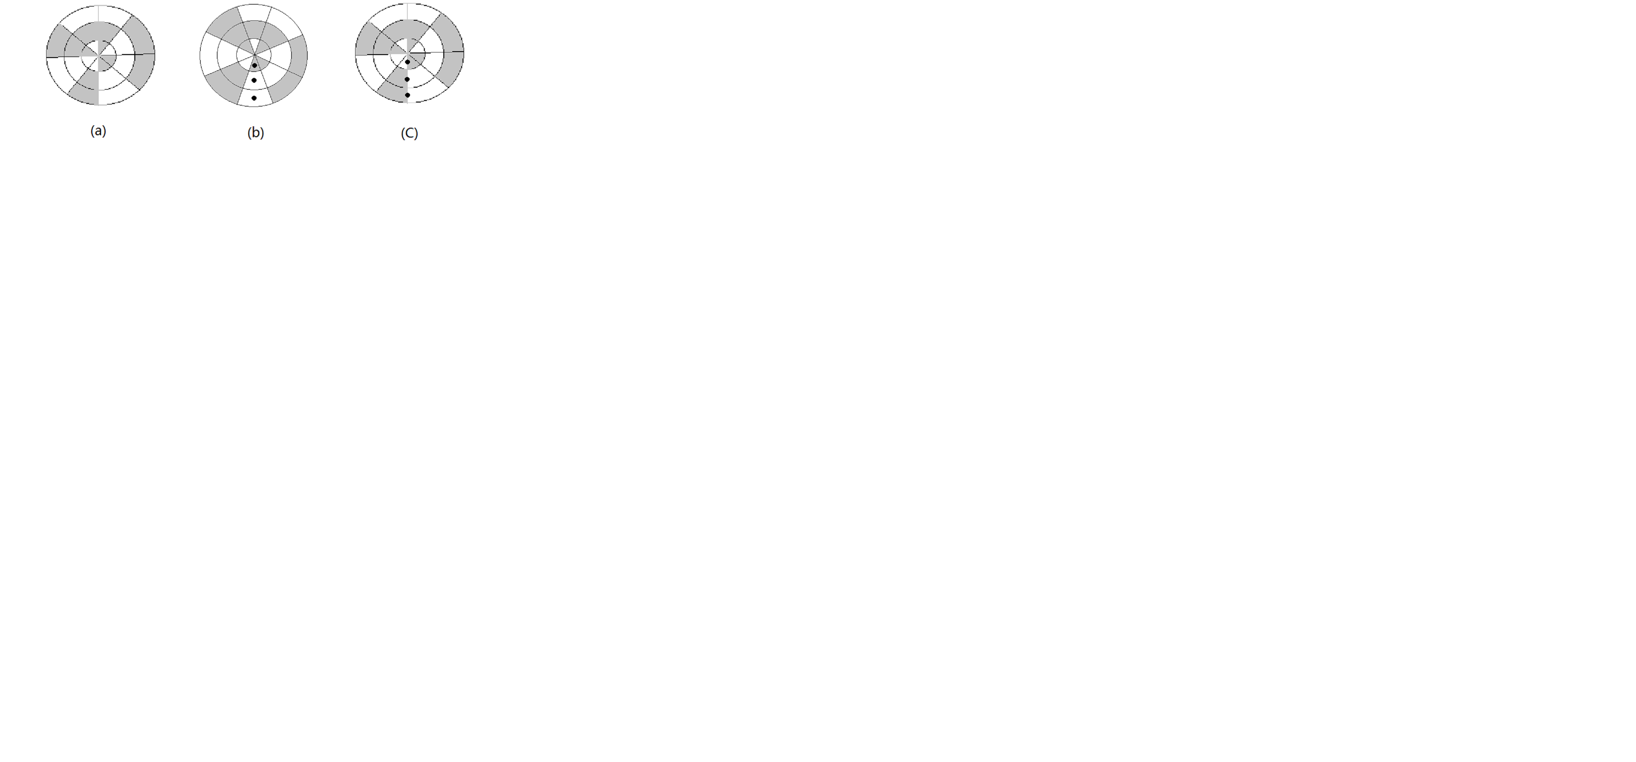
格雷码(gray code)
为了确定圆盘停止旋转后的位置, 把圆盘划分成2^{n}个扇区, 每
个扇区分配一个n位0-1串. 要用某种电子装置读取扇区的赋值.
当圆盘停止旋转后, 如果电子装置处于一个扇区的内部, 它将
能够正确的读出这个扇区的赋值, 如果电子装置恰好处于两个
扇区的边界上, 就可能出问题.
如何赋值, 才能将可能出现的误差减少到最小?
010
011
111
100
000
101
110
001

Slide 38
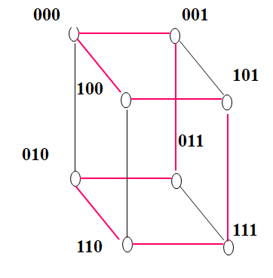
格雷码(续)
相邻的两个以及最后一个和第一个之间只有一位不同的n位0-1串序列
构图 构造n维立方体图: 2^{n}个顶点, 每个顶点表示一个n位串, 两个顶点之间有一条边当且仅当它们的n位串仅相差一位.
当n≥2时, 图中一定存在哈密顿回路.

Slide 39
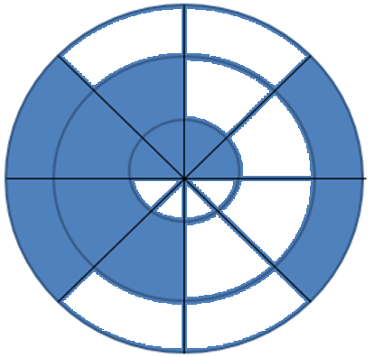
例： 000, 001,
011, 010,
110, 111,
101, 100
问：还有几个？
001
011
000,
010
100
110
101
111
最多错1

Slide 40
旅行货郎问题 (TSP)
如果现在有一个图G，而这图的每一条弧上都算上一个数字，要怎样才能找到这图的哈密顿回路具有所有的弧上数字的和是最小值的性质，这个问题就是数学上大名鼎鼎的难题：“旅行货郎问题”。
这问题在1932年由德国著名数学家K．Menger提出，是许多人废寝忘食研究的对象。
我们在日常生活中就会遇到这问题，比方说：你为了商业业务，需要乘飞机飞几个城市，你要怎样安排行程，使到你能走遍你要去的城市，最后又回来原出发地，而又能省钱？
Notes:
“旅行货郎问题”是这么容易明白，可是要找出一个行之有效及能迅速提供解答的方法，目前并不存在。人们现在对于这问题的实际情形都是借助高速的电子计算机来运算。

Slide 41
Travelling Salesman Problem (TSP)
设G=(V,E,W)是一个带权完全图，|V|=n，W是边集E 到R⁺={x∊R│x>0} 的一个函数。对于V中任意的三个顶点v_{i},v_{j},v_{k}，有
W({v_{i},v_{j}})+W({v_{j},v_{k}}) ≥W({v_{i},v_{k}})。
要在G中求得一条最短长度的哈密顿圈。一个哈密顿圈(e₁,e₂, ⋯,e_{n-1})的长度定义为 ∑ W(e_{i})，其中e_{i}(1≤i≤n-1)是E中的边。
n-1
i=1

Slide 42
旅行货郎问题的最邻近算法
(1) 任选一个顶点作为始点，在与这点相关联的边中，选权值最小的一条边，把这条边作为所求的哈密顿圈中的一条路，这条边的两个端点称为被访问过的顶点。
(2) 设x是表示刚加入路中的一条边上的新访问过的顶点，若存在未被访问过的顶点，在x和未被访问过的顶点之间的边中找权值最小的一条边，把这条边加入路中，这条边的另一个顶点是新访问过的顶点。
(3) 若不存在未被访问过的顶点，就新访问过的顶点与始点之间的边加入这条路得一个圈，是一条哈密顿圈，否则执行(2)。

Slide 43
例
a
a
10
10
14
12
14
12
9
c
9
b
b
c
7
5
6
5
6
8
7
8
13
13
d
11
e
d
11
e
左：从顶点a出发，所求出的哈密顿圈总长为 40。
右：从顶点e出发，所求出的哈密顿圈总长为 37，这是最短哈密顿圈。

Slide 44
作业17
6.16
补充题 试用两种图论方法判断下列两组各5个英文单词是否可以分别构成这样的序列, 使得相邻的两个单词中前一个单词的末字母等于后一个单词的首字母，并讨论两种方法的特点。
（1）mouse、acm、mom、monday、am
（2）mouse、acm、mom、monday、ya

Slide 45
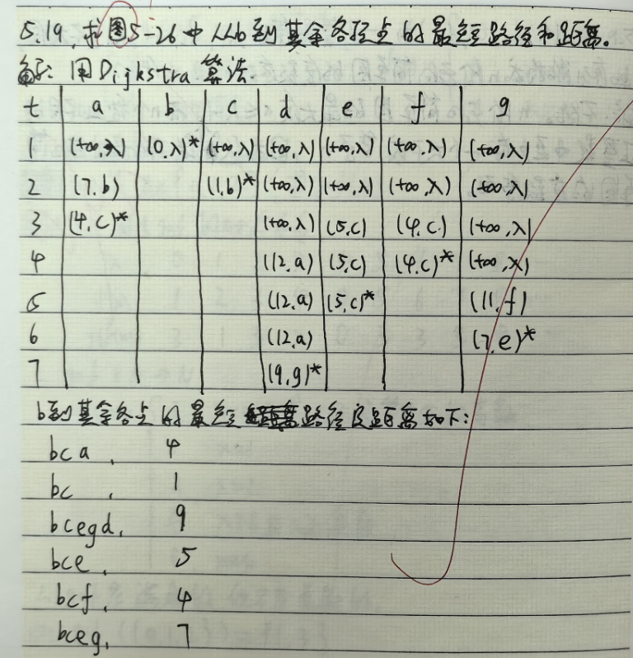
作业15参考答案

Slide 46
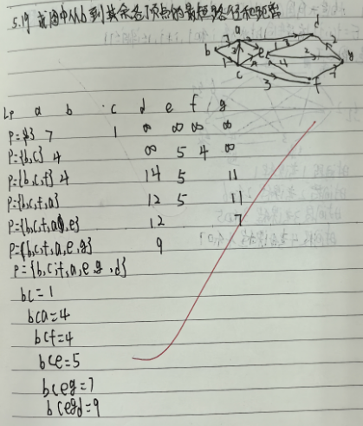

Slide 47
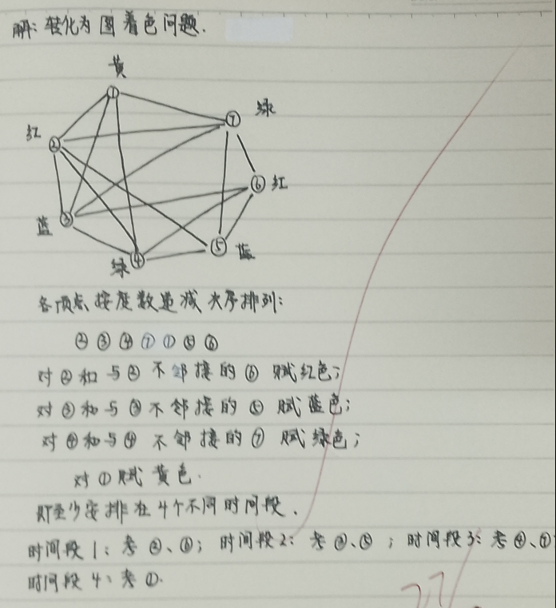
1
有哪些不同的安排：
1
3，15
2，16
？
7
2
6
3
5
4

Slide 48
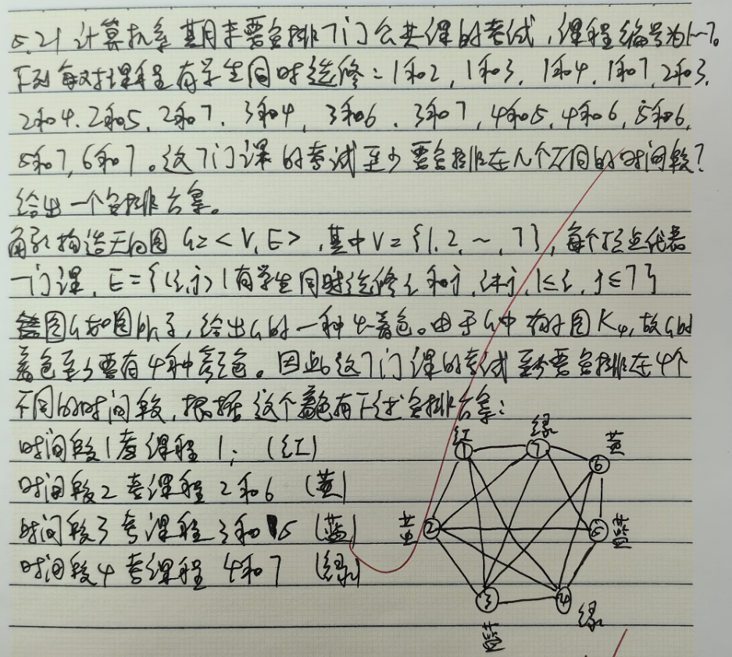
1
7
6
2
5
3
4

